Slide 1
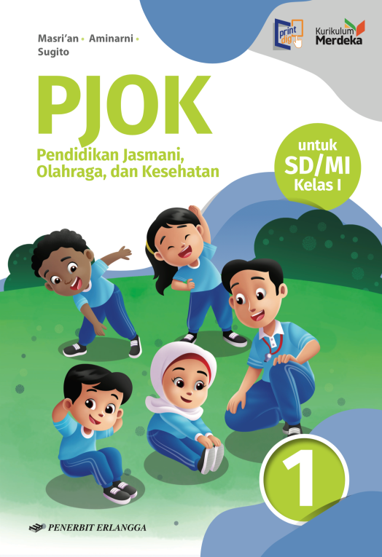
MEDIA MENGAJAR
Pendidikan Jasmani, Olahraga, dan Kesehatan
UNTUK SD/MI KELAS 1

Slide 2
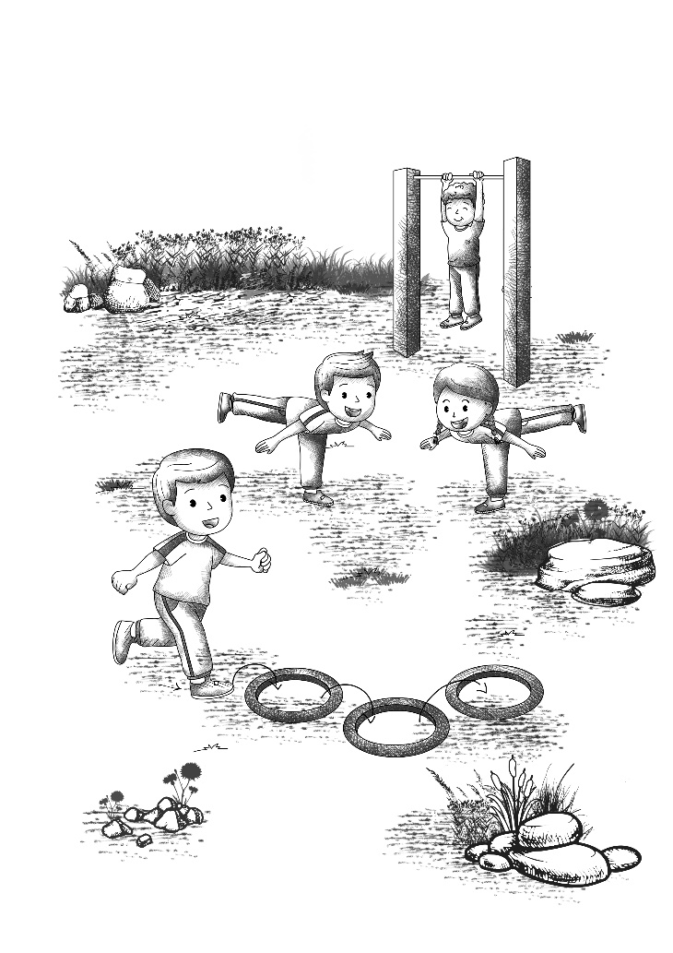
Bab
SENAM LANTAI
2
Tujuan Pembelajaran
Setelah mempelajari materi pada bab ini, siswa diharapkan dapat menjelaskan dan mempraktikkan:
Gerak bertumpu;
Gerak bergantung;
Gerak keseimbangan;
Gerak berpindah dengan benar.
Notes:
Jika terdapat gambar cantumkan sumber gambar dgn ukuran font 10pt

Slide 3
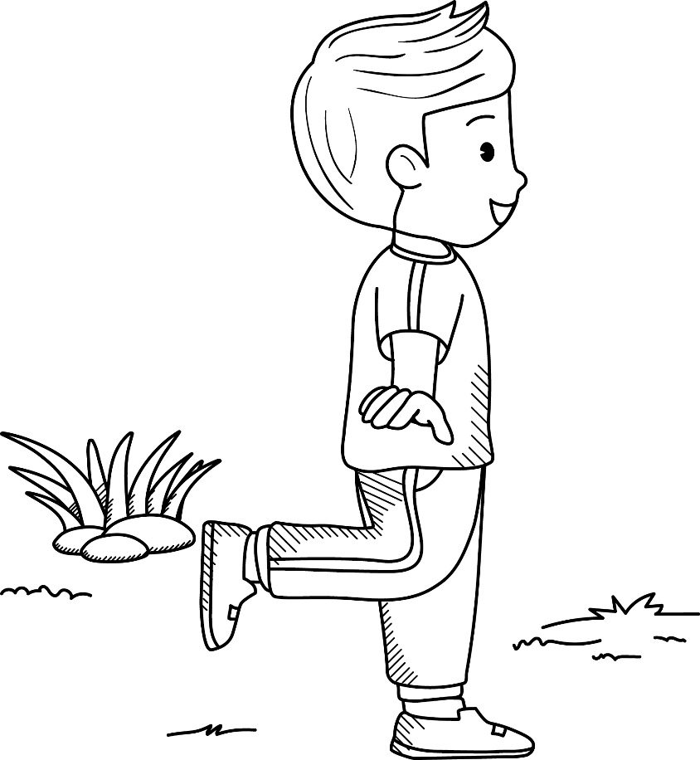
A. Gerak Bertumpu
Bertumpu adalah gerak anggota badan untuk menopang tubuh.
Gerak bertumpu bermanfaat agar tubuh kuat dan seimbang.

Slide 4
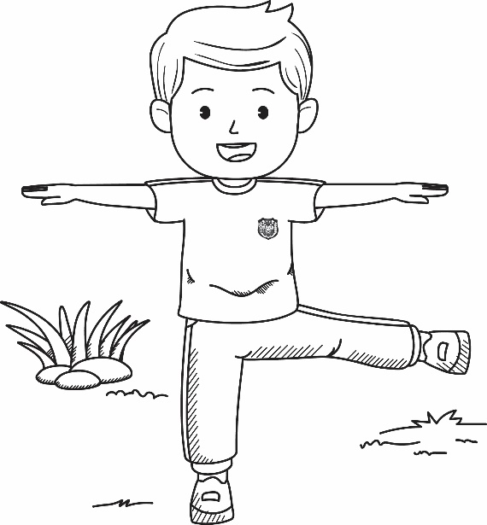
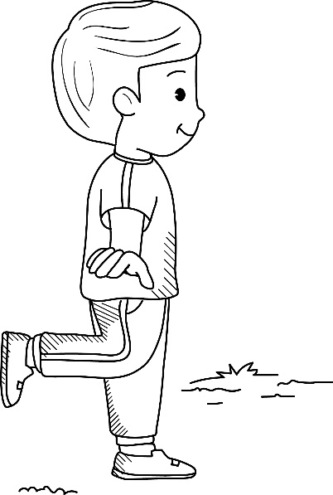
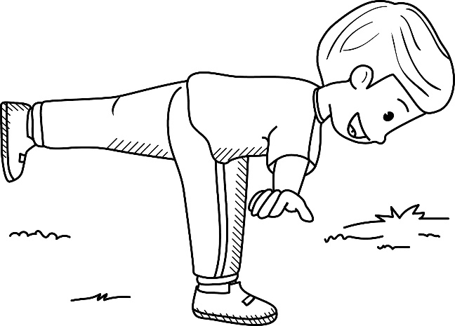
Macam-macam gerak bertumpu
Bertumpu pada satu kaki.
Bertumpu pada satu kaki.
Bertumpu pada satu kaki.

Slide 5
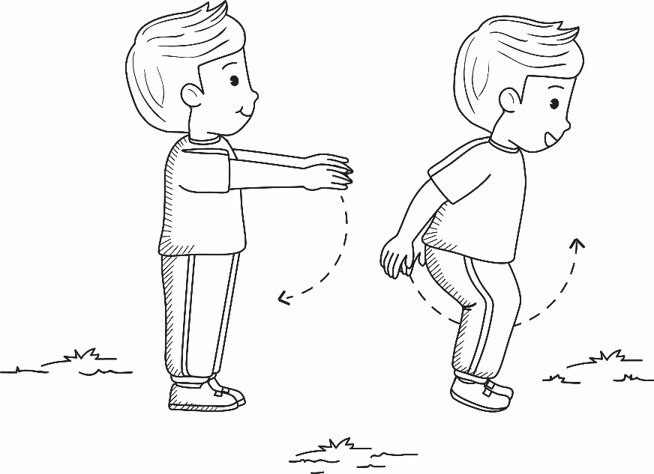
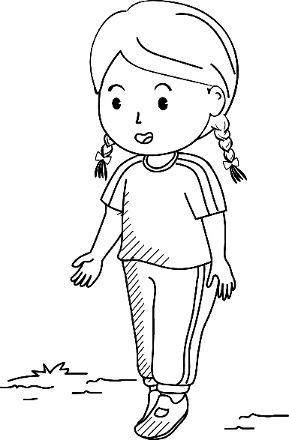
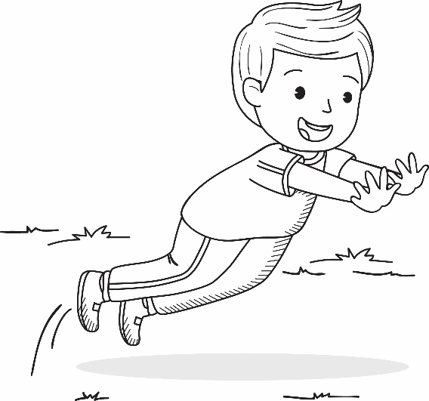
Macam-macam gerak bertumpu
Bertumpu pada dua kaki.
Bertumpu pada dua kaki.
Bertumpu pada dua kaki.

Slide 6
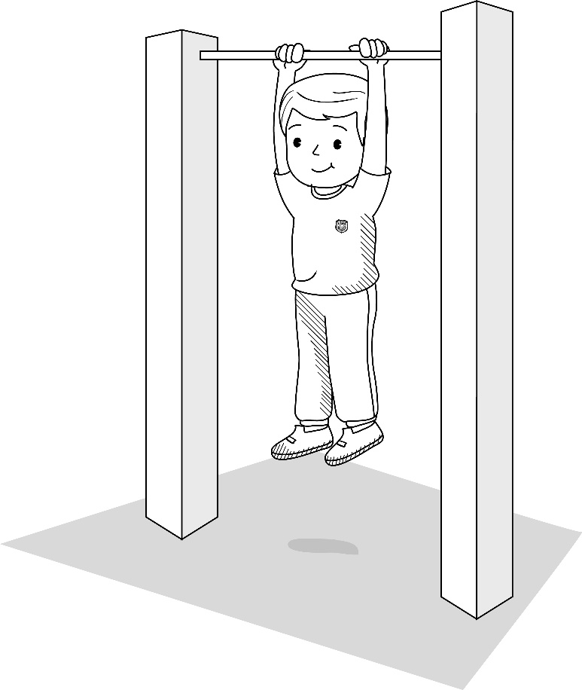
B. Gerak Bergantung
Bergantung adalah gerakan memegang palang tunggal.
Badan dan kaki lurus ke bawah.
Gerak bergantung bermanfaat untuk melatih kekuatan otot tangan.

Slide 7
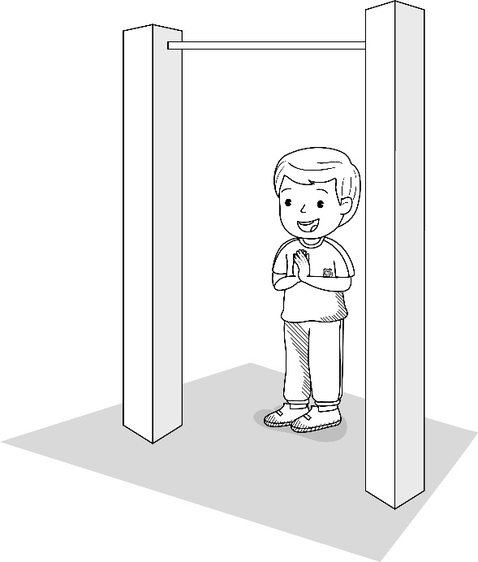
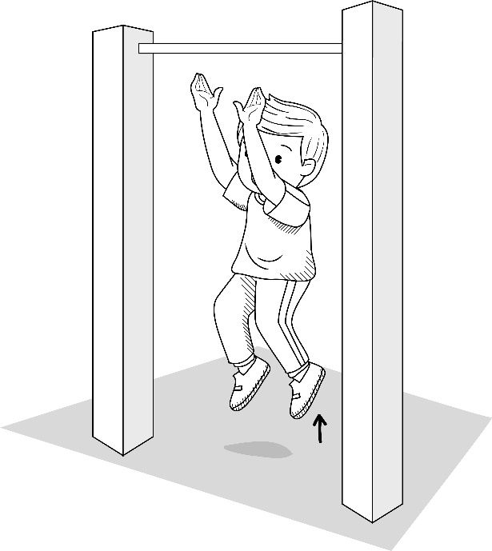
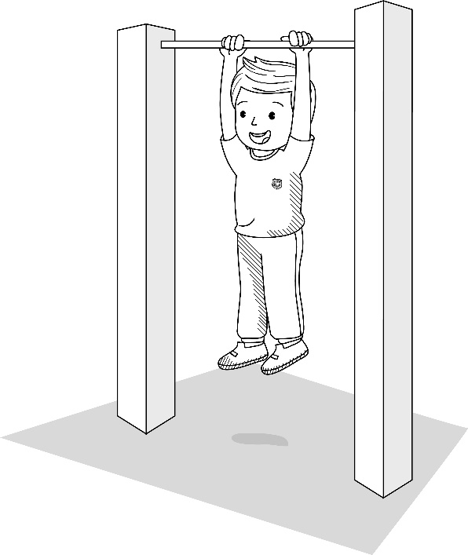
Cara melakukan gerak bergantung
Berdiri di bawah palang tunggal.
Lompat dengan bertumpu dua kaki.
Pegang palang tunggal dengan kuat.

Slide 8
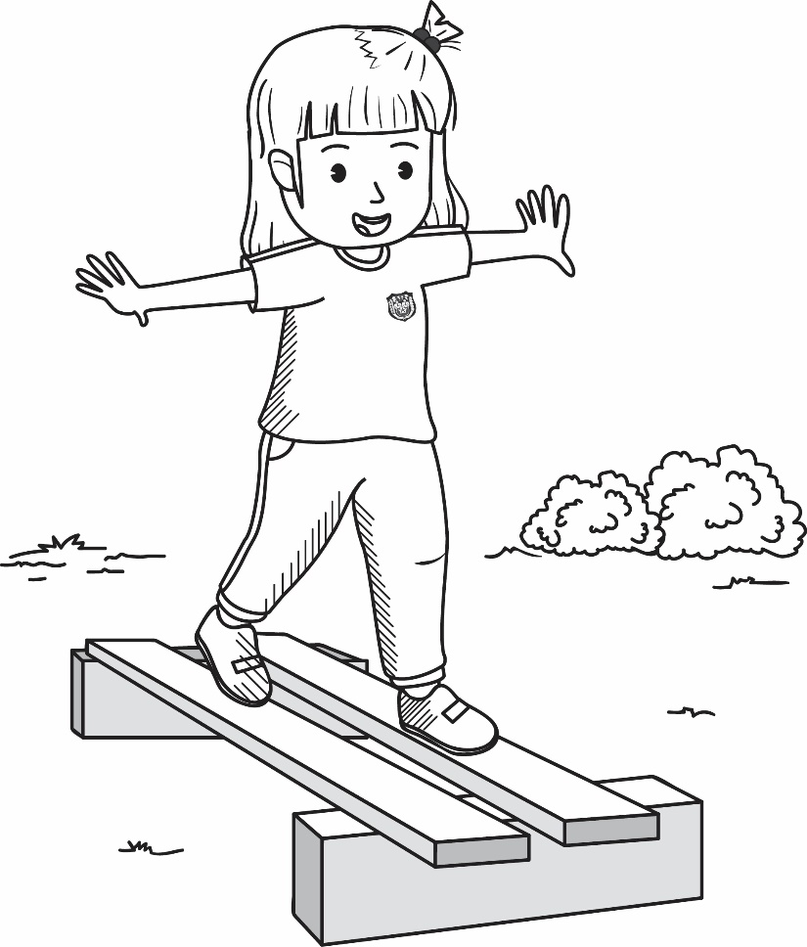
C. Gerak Keseimbangan
Keseimbangan adalah sikap mempertahankan tubuh agar tidak jatuh.
Gerak keseimbangan bermanfaat agar tubuh seimbang saat melakukan kegiatan.

Slide 9
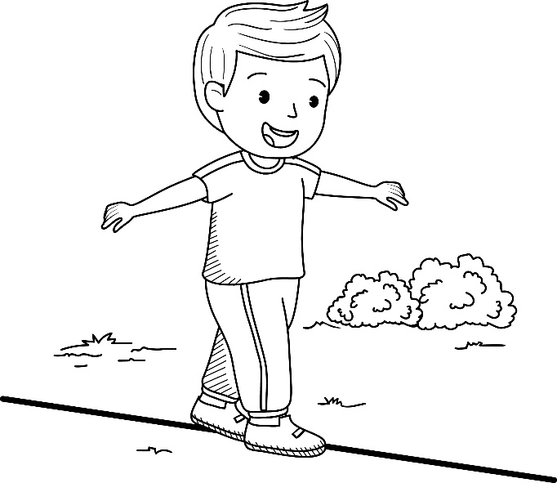
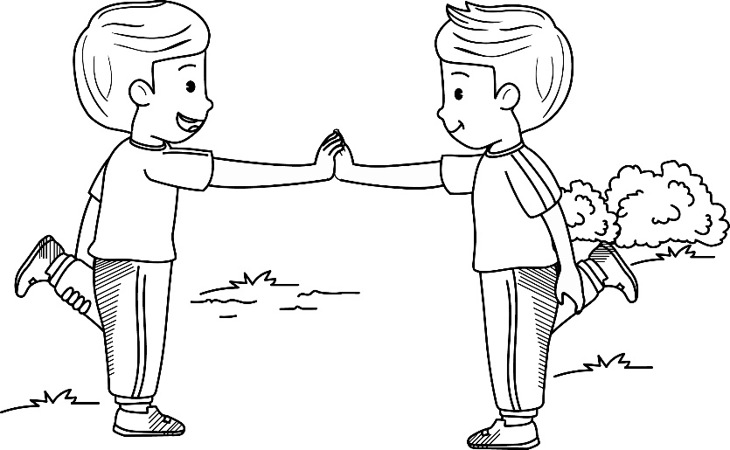
Macam-macam gerak keseimbangan
Gerak keseimbangan di atas garis.
Berdiri satu kaki berpasangan.

Slide 10
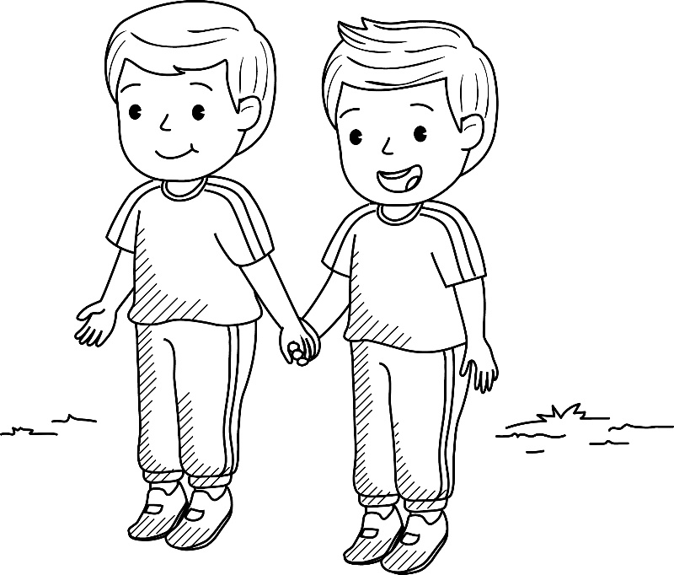
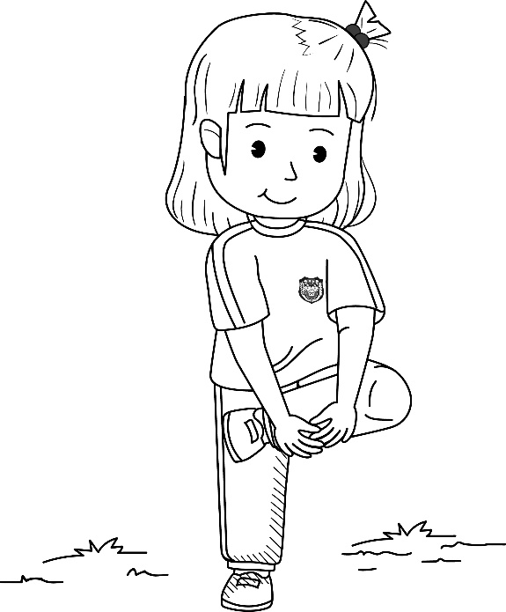
Macam-macam gerak keseimbangan
Bertumpu dengan satu kaki.
Berdiri jinjit berpasangan.
Berdiri bertumpu dengan kaki kanan.

Slide 11
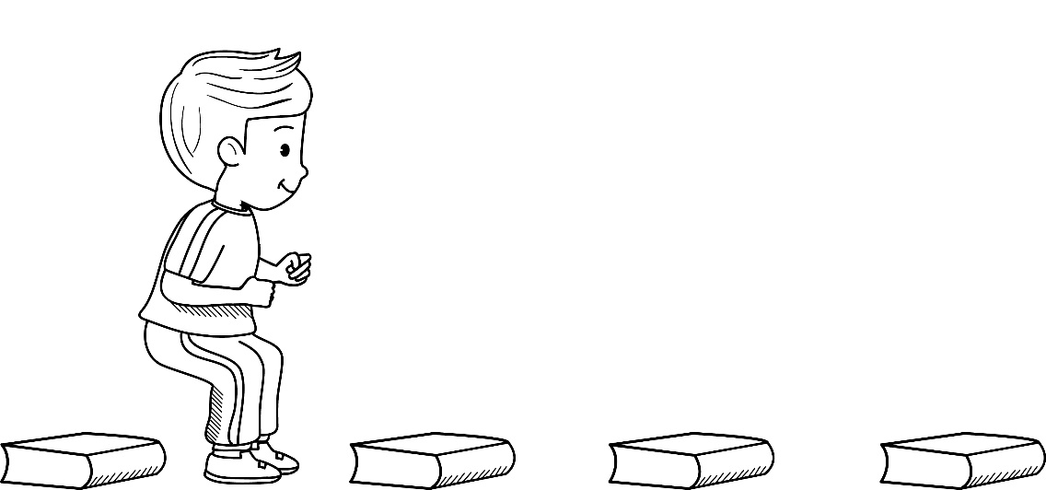
D. Gerak Berpindah
Gerak berpindah adalah gerakan dari satu tempat ke tempat lain.
Gerak berpindah bermanfaat agar anggota badan tetap seimbang.

Slide 12
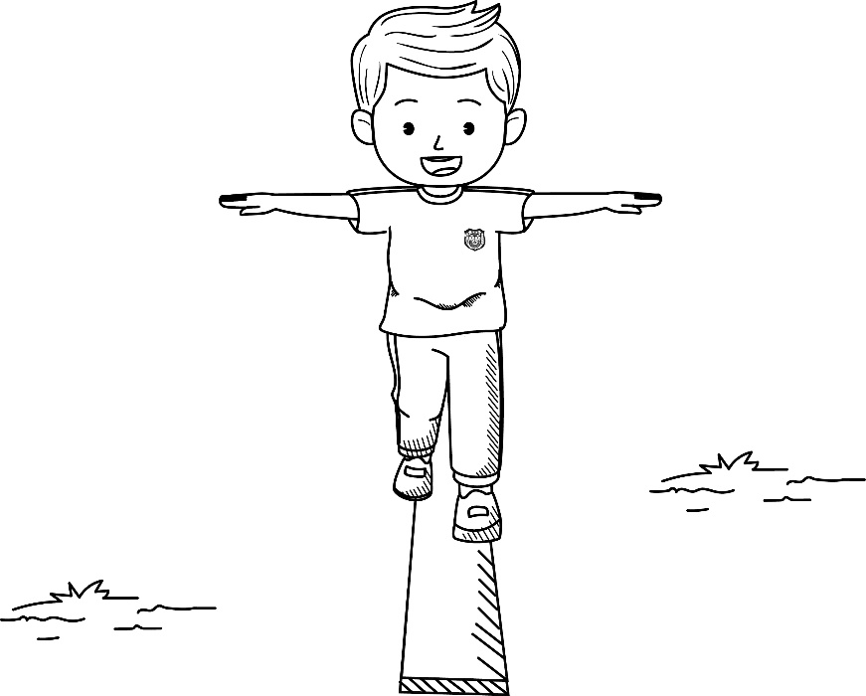
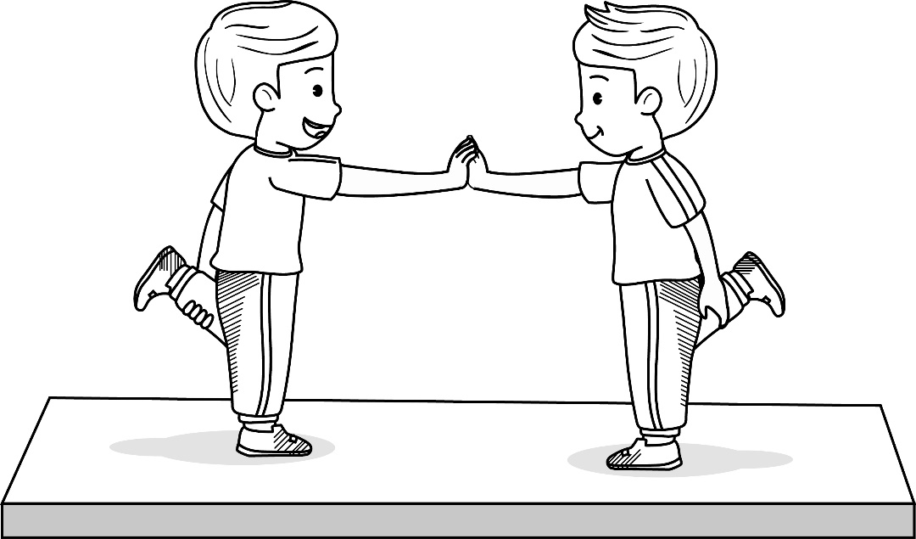
Macam-macam gerak berpindah
Berjalan di atas balok titian.
Bermain dorong.

